Slide 1
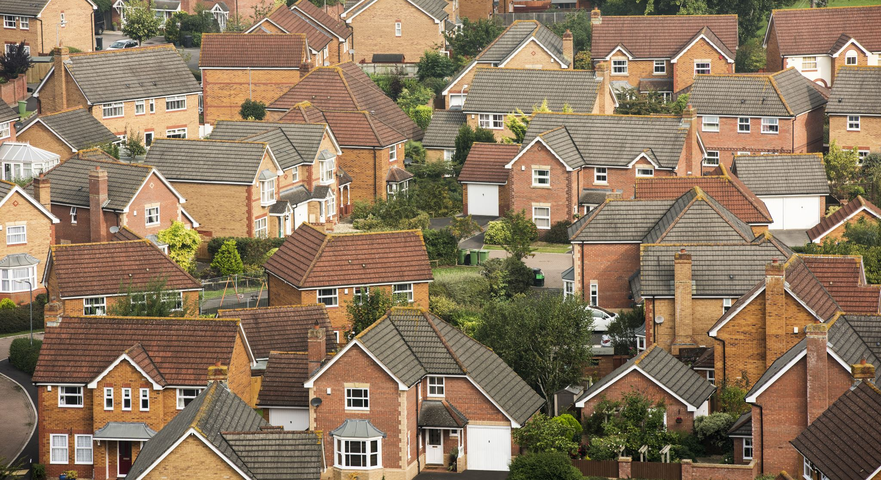
Predicciones del precio de la vivienda a partir de datos del registro de Reino Unido
Autor: Domingo Parrales de la Cruz.
Tutor: Juan Galán Páez.
27/11/2024

Slide 2
Índice
Introducción
Situación inicial
Metodología
Análisis de los datos
Resultados
Conclusión
Desafíos
Conjuntos de datos
Preprocesamiento
Creación de modelos
Hallazgos clave
Resumen de logros

Slide 3
Introducción ¿Es posible prever el precio de una vivienda con varios años de antelación?
Situación inicial
Dificultades
Más de 30 millones de transacciones.
Datos desde 1995 hasta 2023.
Información geográfica muy detallada.
Datos diarios.
Características de la transacción.
Alta cardinalidad.
Datos faltantes difícilmente imputables.
Naturaleza compleja y cambiante.

Slide 4
Introducción ¿Es posible prever el precio de una vivienda con varios años de antelación?
¿Cuáles son los factores más importantes que afectan al precio de las viviendas?
¿Cómo podemos estimar el precio de una vivienda según su ubicación y características?
¿Qué tendencias podemos identificar para anticipar oportunidades de inversión?

Slide 5



Introducción ¿Es posible prever el precio de una vivienda con varios años de antelación?
Características de las viviendas
Ubicación geográfica
Modelos de regresión
Precio de la transacción

Slide 6
Introducción ¿Es posible prever el precio de una vivienda con varios años de antelación?
Características de las viviendas
Ubicación geográfica
Modelos de regresión
Precio de la transacción
Modelos de series temporales

Slide 7
Introducción Datos de enriquecimiento
Datos del registro de Reino Unido
Enriquecimiento
Datos censales de Reino Unido
Mapa de Reino Unido
Pueblos y ciudades de Reino Unido

Slide 8
Introducción Datos de enriquecimiento
Representación numérica de los distritos.
Información sociodemográfica.
Información sobre las viviendas.
Datos censales de Reino Unido
Mapa de Reino Unido
Pueblos y ciudades de Reino Unido

Slide 9
Introducción Datos de enriquecimiento
Permite varios niveles de precisión (condado, distrito, pueblos…)
Distritos: amplia información del censo.
Datos censales de Reino Unido
Mapa de Reino Unido
Pueblos y ciudades de Reino Unido

Slide 10
Introducción Datos de enriquecimiento
Precisión geográfica superior a la de los distritos.
APIs usadas: OpenCage y Nominatim.
Datos censales de Reino Unido
Mapa de Reino Unido
Pueblos y ciudades de Reino Unido

Slide 11
Metodología
Preparación y enriquecimiento de los datos
Conjuntos de entrenamiento, validación y prueba
Construcción de los modelos
Evaluación y optimización

Slide 12
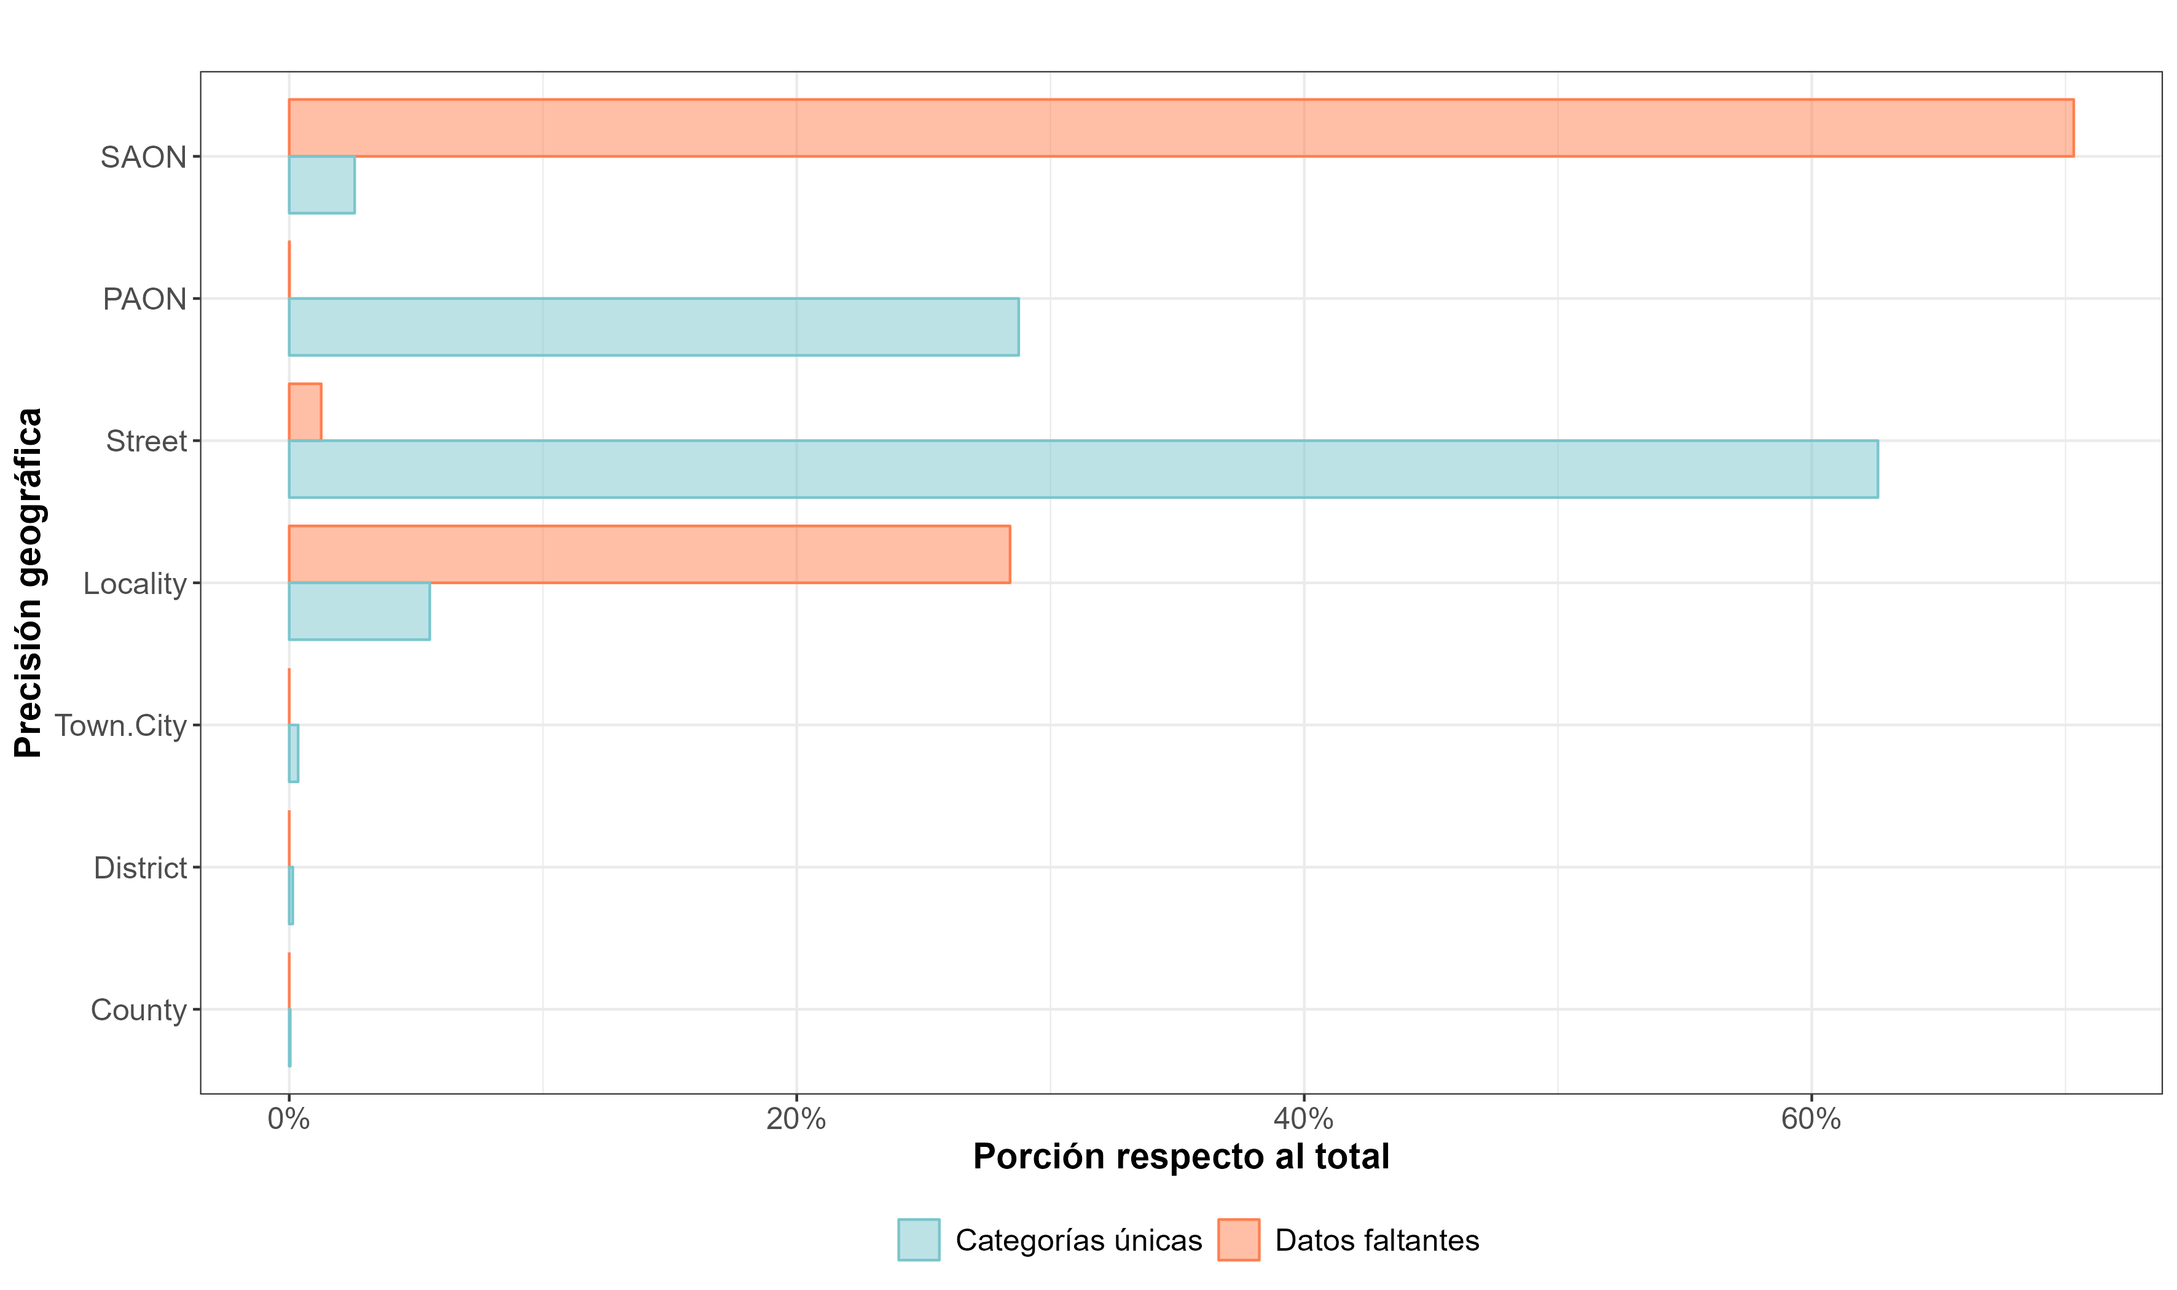
Metodología Selección de la granularidad espacial
Al aumentar la precisión espacial:
Aumenta la cantidad de datos faltantes.
Rápido incremento en la cardinalidad.
Objetivo: equilibrar la precisión y la cantidad de datos disponibles.

Slide 13
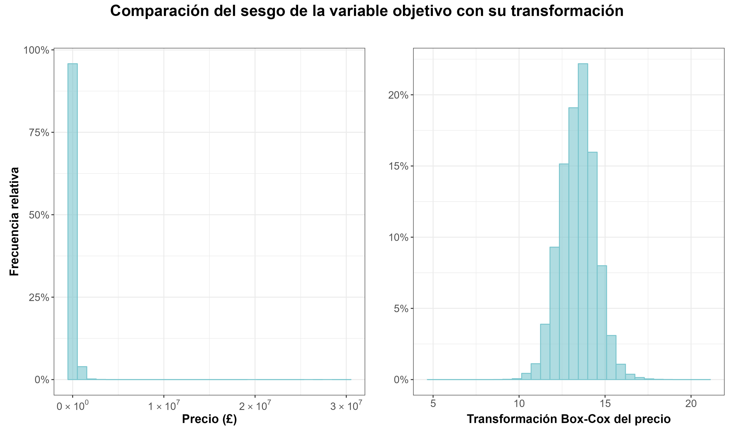
Metodología Sesgo de la variable objetivo
Precio:
Fuertemente sesgado a la izquierda.
Transformar a distribución normal.
Transformación Box-Cox.

Slide 14
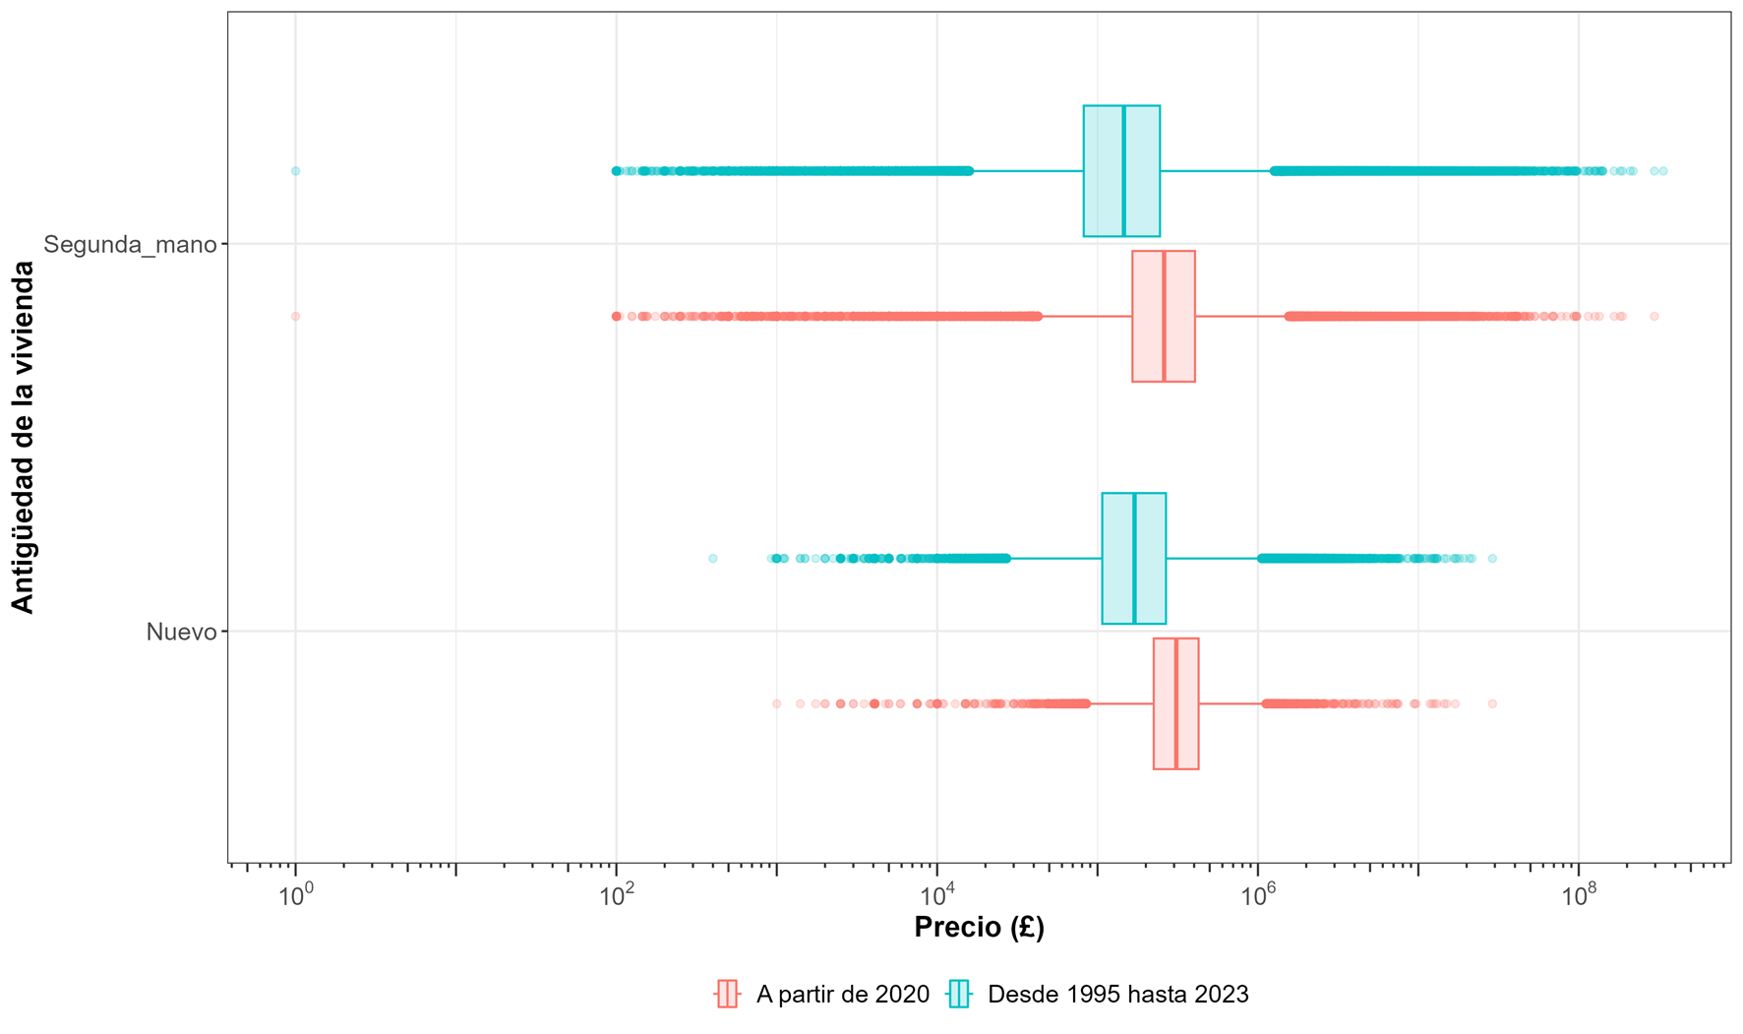
Metodología Estudio de los outliers
Identificar y etiquetar outliers:
Se añaden como variables para modelos de regresión.
Se eliminan para modelos de series temporales.
Los precios actuales se concentran en rangos más altos.

Slide 15
Metodología Modelos de regresión
Modelos lineales
 | MSE | R^2
Regresión lineal | 1,24 | 0,00
Elastic-Net | 0,71 | 0,04
Modelos lineales:
No captura interacciones complejas entre las variables.
Modelos no lineales:
Resultados más aceptables.
Limitaciones de almacenamiento en GPU.
Modelos no lineales
 | MSE | R^2
Random Forest | 0,39 | 0,47
XGBoost | 0,38 | 0,49

Slide 16
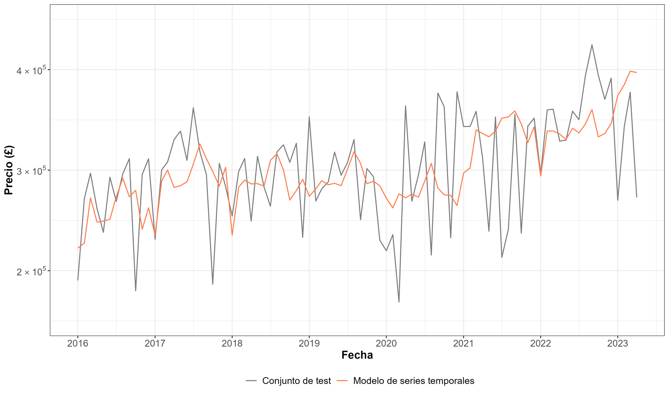
Metodología Capturar patrones de precios en el tiempo
Granularidad temporal:
Patrones a corto y largo plazo.
Granularidad mensual.
Modelo SARIMA:
Autorregresivo.
Estacionalidad.
MSE de 39200.

Slide 17
Metodología Rendimiento de los modelos
Modelo de regresión (XGBoost)
 | MSE | R^2
Viviendas concretas | 0,32 | 0,56
Distritos (mensual) | 0,20 | 0,83
Distritos (anual) | 0,05 | 0,86
Granularidad del modelo de regresión:
Espacial: distritos.
Temporal: mensual.
Modelo de series temporales:
Entrenado para diferentes tipos de vivienda.
Encontramos debilidades.
Modelo de series temporales (SARIMA)
 | MSE
Precio medio | 39200
Viviendas nuevas | 97300
Viviendas unifamiliares | 93200

Slide 18
Resultados
Comportamiento del mercado inmobiliario
Evolución del mercado inmobiliario

Slide 19
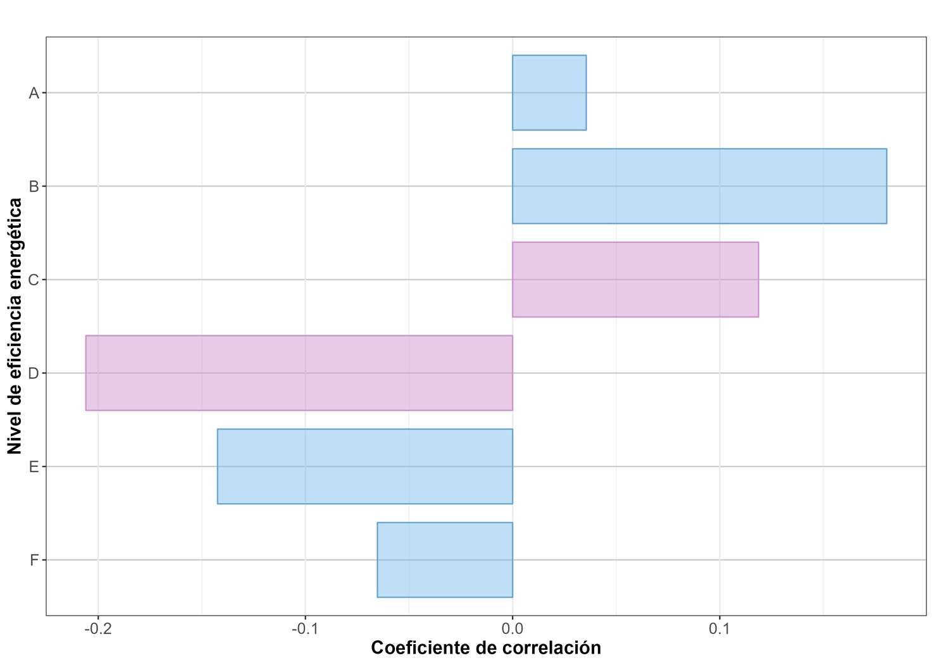
Resultados Variables con impacto en el precio de las viviendas
Variables con gran impacto:
Distancia a Londres.
Nivel de eficiencia energética.
Evolución de los precios.

Slide 20
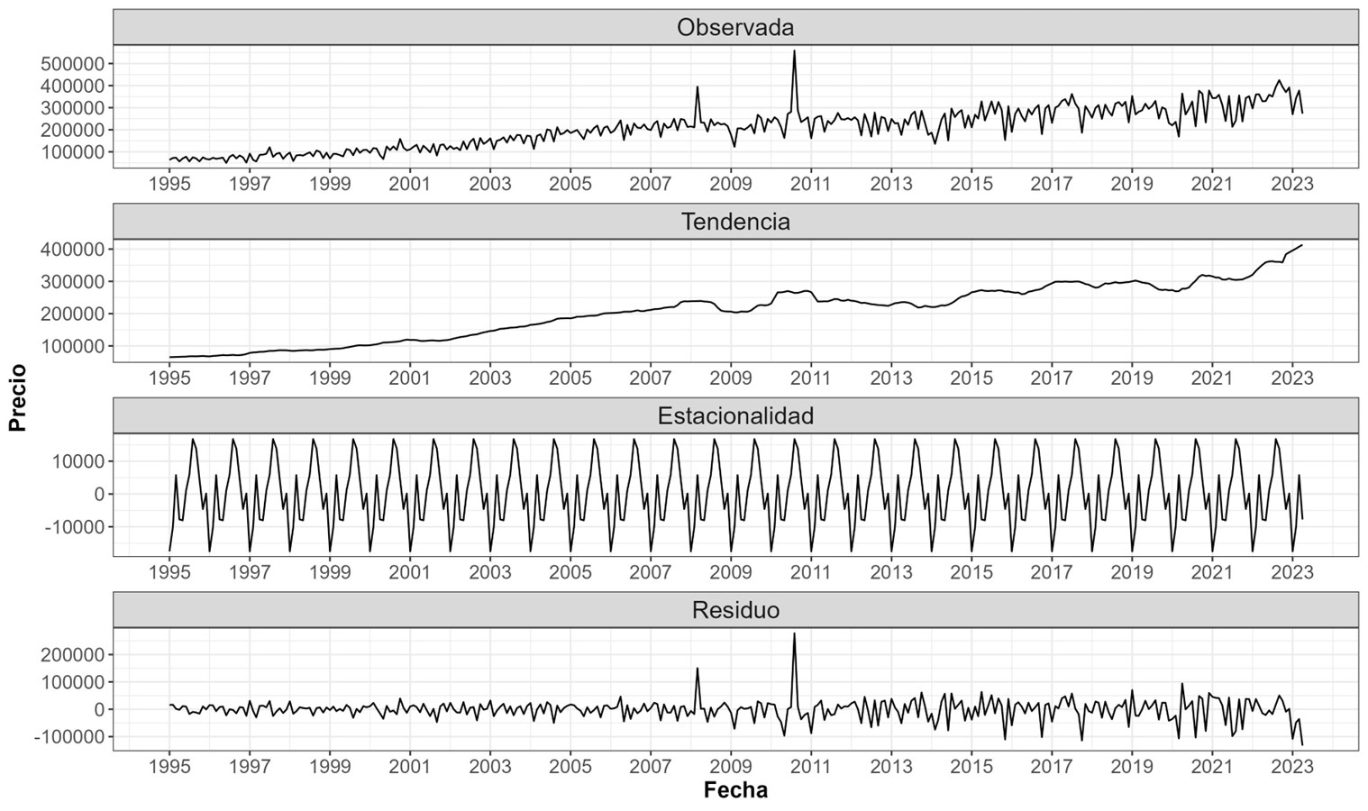
Resultados Modelos de series temporales
Los precios de un mes concreto dependen de los del mes anterior.
Transformada de Fourier:
Estacionalidad anual.
Tendencias a corto y largo plazo.

Slide 21
Resultados Aplicaciones prácticas
Compra-venta de viviendas
Semi-adosadas y segunda mano
Crecimiento marcado
Márgenes de error bajo
Construcción de viviendas
Adosadas
Gran estabilidad en el precio
Seguridad y optimizar gastos
Viviendas de alquiler
Bajadas: final de año e inicio de verano
Picos importantes: verano y primavera

Slide 22
Conclusiones
Factores qué afectan al precio
01
Distancia a Londres
Estimar el precio de una vivienda
02
Tendencias identificadas
03
Eficiencia energética
Tendencias temporales del precio
XGBoost: predicción
SARIMA: tendencias
Tendencias de distintas categorías
Útil para varios ámbitos

Slide 23
Conclusiones
Factores que afectan al precio
01
Distancia a Londres
Estimar el precio de una vivienda
02
Tendencias identificadas
03
Eficiencia energética
Tendencias temporales del precio
XGBoost: predicción
SARIMA: tendencias
Tendencias de distintas categorías
Útil para varios ámbitos
Datos públicos
04
Publicados por el Gobierno de Reino Unido
Experimentación con otras variables
Gracias por su atención

